Slide 1
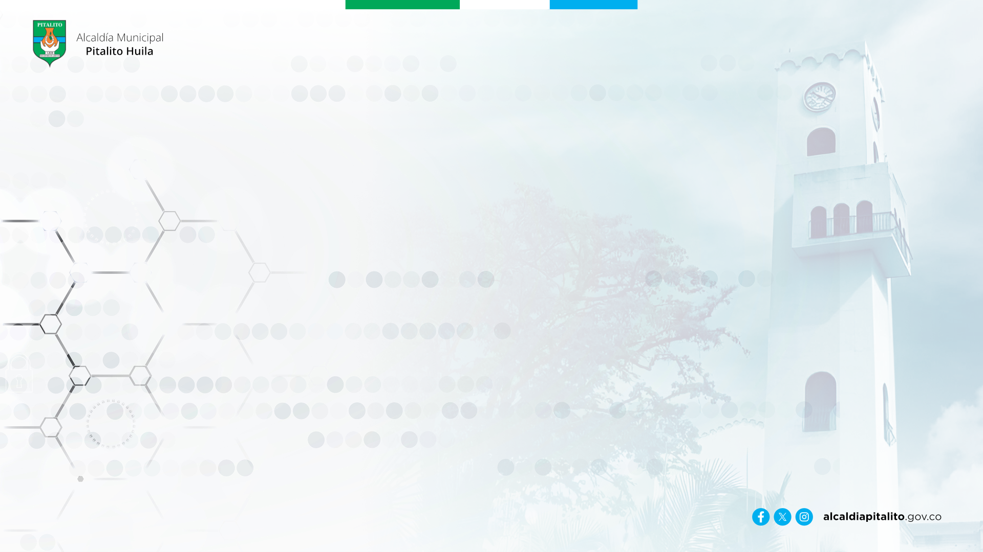
“REVITALIZACIÓN DEL TEJIDO ANCESTRAL YANAKUNA COMO ESTRATEGIA PEDAGÓGICA INTERCULTURAL.”
JAMES ROMEIRO OMEN MAJIN
IEM: PACHAKUTI

Slide 2
Fundamentación | La propuesta se articula con el PEC al apoyarse en el pilar cultural y social del Plan de Vida Yanakuna, fortaleciendo los saberes, las prácticas ancestrales y la identidad comunitaria. Este enfoque orienta la educación propia en las comunidades de Pitalito al promover la revitalización del tejido ancestral, el respeto por los mayores, el territorio y la espiritualidad. Así, la propuesta integra técnicas de tejido con la cultura, la memoria y los valores Yanakuna como una estrategia pedagógica intercultural.
 | La propuesta se articula con la misión, visión, valores y principios institucionales porque fortalece la educación propia y el sentido de identidad del pueblo Yanakuna. Su enfoque cultural y pedagógico aporta a la formación integral, al respeto por la diversidad y al desarrollo comunitario.
 | Reorientar las acciones del proyecto según el Plan de Mejoramiento Institucional permite ajustar y fortalecer sus actividades para alinearlas con las metas educativas. Esto contribuye a que la revitalización del tejido ancestral Yanakuna conserve los saberes propios y apoye el progreso académico, cultural y comunitario, integrándose al mejoramiento continuo y fortaleciendo la educación intercultural y la identidad Yanakuna.
 | Consolidar las referencias teóricas, metodológicas y conceptuales con los líderes implica unificar criterios y fundamentos que orientan el proyecto, integrando saberes ancestrales y enfoques pedagógicos propios. Este proceso garantiza coherencia cultural e intercultural en la implementación de la revitalización del tejido ancestral Yanakuna.

Slide 3
Pertinencia | La propuesta es pertinente porque responde a problemáticas y necesidades reales del contexto local, las cuales están identificadas y documentadas con sus causas. Esto asegura que las acciones del proyecto sean adecuadas y coherentes con la realidad de la comunidad educativa.

Slide 4
Consistencia | La propuesta es consistente porque articula de manera coherente la fundamentación, el contexto, la metodología y los resultados esperados. Esta articulación se construye a partir de procesos de autorreflexión y autocrítica, que permiten analizar el sentido cultural del proyecto, revisar las necesidades reales del territorio Yanakuna y ajustar las estrategias pedagógicas para garantizar su pertinencia y efectividad.

Slide 5
Madurez | El proyecto reflexiona sobre su tiempo de desarrollo, analizando de manera crítica los resultados obtenidos y el tiempo invertido en cada fase. Esta revisión continua permite fortalecer la propuesta en los cambios de año lectivo, garantizando su madurez pedagógica y su capacidad de adaptarse a las necesidades evolutivas de la comunidad educativa Yanakuna.

Slide 6
Empoderamiento | El proyecto promueve el empoderamiento al involucrar de manera activa a maestros, directivos, padres de familia, estudiantes y al sector productivo, según sus roles y niveles de participación. Esta articulación fortalece el compromiso colectivo y contribuye al mejoramiento continuo de la experiencia educativa y cultural.

Slide 7
Evaluación y seguimiento | El proyecto dispone de una metodología y de instrumentos pertinentes para el seguimiento, evaluación, registro y análisis del proceso de revitalización del tejido ancestral. Estos mecanismos permiten monitorear cómo se fortalecen los aprendizajes, las técnicas y los significados culturales del tejido Yanakuna. De esta manera, la experiencia se analiza y ajusta continuamente para garantizar su permanencia y crecimiento dentro de la comunidad.

Slide 8
Resultados | A partir del análisis y sistematización:
 | . El proyecto replantea los resultados a corto, mediano y largo plazo, ajustándolos según el avance del proceso y las necesidades que surgen durante la revitalización del tejido ancestral Yanakuna.
 | El proyecto participa en diversas convocatorias y espacios de intercambio para fortalecer su desarrollo, entre ellos los encuentros con el Consejo Regional Indígena del Huila (CRIHU) y el Encuentro de Experiencias Pedagógicas en Pitalito. Estas participaciones permiten visibilizar la revitalización del tejido ancestral Yanakuna y consolidar alianzas que apoyan la continuidad.
 | El proyecto identifica de manera sistemática los aspectos cognitivos, éticos y comportamentales que se fortalecen en los estudiantes, así como las competencias que desarrollan durante el proceso de revitalización del tejido ancestral Yanakuna. Este análisis permite evidenciar el impacto formativo y cultural en su aprendizaje y crecimiento personal.

Slide 9
Transferencia | Se considera necesario reorganizar los instrumentos y mecanismos que se utilizan en el proyecto para poder dar a conocer la experiencia en otros establecimientos educativos. Por eso, se presenta de manera estructurada la propuesta, su desarrollo, la metodología empleada y los resultados alcanzados. De esta forma, se facilita que otras instituciones comprendan el proceso y puedan replicar o adaptar la experiencia de revitalización del tejido ancestral Yanakuna.

Slide 10
Sostenibilidad | El proyecto amplía la participación de la comunidad educativa mediante espacios de retroalimentación, socialización y validación, lo cual fortalece su sostenibilidad institucional. Estos escenarios permiten que estudiantes, docentes, familias y autoridades aporten a la evaluación y mejora continua del proceso, garantizando la permanencia y el reconocimiento de la revitalización del tejido ancestral Yanakuna dentro de la institución.

Slide 11
Innovación | Identifica y reorganiza:
 | El proyecto identifica y reorganiza los elementos conceptuales y metodológicos necesarios para mejorar la gestión y la práctica pedagógica. Este proceso de ajuste y actualización permite fortalecer la enseñanza y consolidar nuevas formas de trabajo en torno a la revitalización del tejido ancestral Yanakuna.
 | El proyecto incorpora elementos que le permiten trascender como una propuesta de investigación o de acción, generando nuevo conocimiento a partir de la revitalización del tejido ancestral Yanakuna. Estos aportes innovadores fortalecen la comprensión cultural y pedagógica, y contribuyen al desarrollo de prácticas educativas más pertinentes y contextualizadas.

